Slide 1
数据质控

Slide 2
内容提要
1、学会使用cutadapt软件进行数据过滤
2、学会使用FastQC软件的评估序列质量

Slide 3
目录
Contents
过滤基本内容
Cutadapt软件
FastQC软件

Slide 4
1过滤基本内容
Fastq文件格式
碱基质量
过滤基本内容

Slide 5
1.1、Fastq文件格式
如何查看fastq文件？
查看：less example_sample_R1.fq.gz
fastq文件中有多少条reads？
计数：gunzip -c example_sample_R1.fq.gz | wc -l

Slide 6
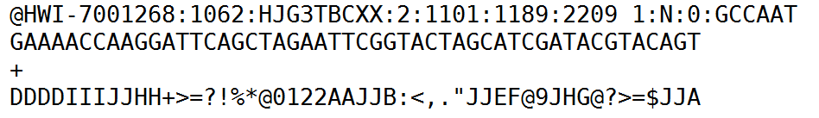
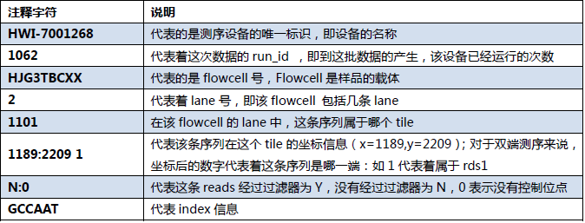
Fastq文件格式
（1）第一行以“@”开头，随后为Illumina测序标识符和序列的描述文字；
（2）第二行是碱基序列；
（3）第三行以“+”开头，随后为Illumina测序标识符（选择性部分）；
（4）第四行是对应碱基的测序质量，即该行中每个字符对应的ASCII值减去33。

Slide 7
碱基质量-字符与质量值对应关系
质量值 | 字符 | 质量值 | 字符 | 质量值 | 字符
0 | ! | 14 | / | 28 | =
1 | " | 15 | 0 | 29 | >
2 | # | 16 | 1 | 30 | ?
3 | $ | 17 | 2 | 31 | @
4 | % | 18 | 3 | 32 | A
5 | & | 19 | 4 | 33 | B
6 | ` | 20 | 5 | 34 | C
7 | ( | 21 | 6 | 35 | D
8 | ) | 22 | 7 | 36 | E
9 | * | 23 | 8 | 37 | F
10 | + | 24 | 9 | 38 | G
11 | , | 25 | : | 39 | H
12 | - | 26 | ; | 40 | I
13 | . | 27 | < | 41 | J

Slide 8
碱基质量
质量值与测序错误率关系：
Q =-10 log10(e)
质量值 | 错误率
20 | 1%
30 | 0.1%
Q20 和 Q30 的含义：
Q20指reads中质量值>20的碱基所占的比例

Slide 9

2、为什么要进行数据过滤？
adapter
低质量
N-碱基含量高
核糖体RNA
polyA/T
Dup
……

Slide 10
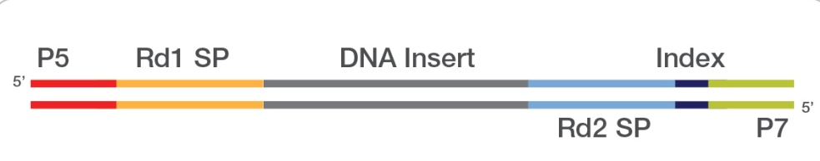
接头污染 低质量
原因：
1、接头二聚体
2、插入片段短
ADAPTERADAPTERADAPT
ADAPTERATCGATCGATCGXXX
XXXATCGATCGATCGADAPTER

Slide 11
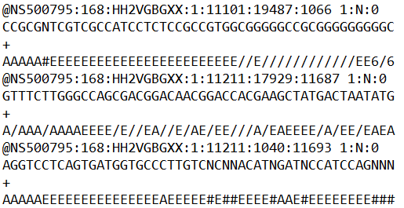
接头污染 低质量
类型：
1、含Ｎ比例过高（N的质量值一般为2）
2、整体质量过低

Slide 12
过滤流程
原始下机raw data
去除接头污染
去除低质量
合格的序列
特殊处理（根据文库）
合格的列

Slide 13
3、用什么软件过滤？
过滤的标准是什么？

Slide 14
3.1、去除adapter
软件：cutadapt软件
标准：匹配上adapter序列n(>=5)个碱基的reads认为被污染
安装：sudo apt install python-cutadapt

Slide 15
软件介绍-cutadapt
软件介绍
基础用法
进阶用法

Slide 16
学习目标
1、了解cutadapt软件的用途
2、使用cutadapt软件进行接头污染去除

Slide 17
软件介绍
基于高通量测序的数据，在一定容错概率的情况下进行识别、剪切（或者去除含有）adapters,primers ,poly_A等序列（你不想要的序列）
网址：http://cutadapt.readthedocs.org/en/stable/guide.html

Slide 18
软件安装
cutadapt基于python，因此安装python以后安装方式如下：
法1：pip install --user --upgrade cutadapt
再添加环境变量；
法2：sudo python3 -m pip install cutadapt
注意：
本机安装python版本不同命令有区别，因此需要先查询本机安装python版本是python2还是python3.

Slide 19
软件介绍
支持的文件格式：
1.FASTA
2.FASTQ
3.支持压缩文件
说明：
1、它可以通过文件的扩展名自动识别文件格式—针对输入；
2、输出文件格式与输入文件格式一样，与给定的输出文件的扩展名无关；
3、可以自动从文件名识别是否需要（解）压缩；
4、支持通配符( IUPAC nucleotide codes)

Slide 20
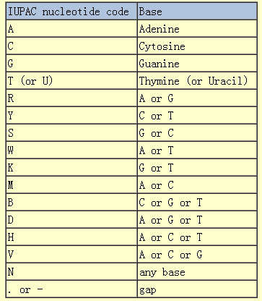
软件介绍

Slide 21
基础用法-常见参数
参数 | 作用
-a | 剪切连接到3’端的adapter序列（$锚定，允许一个插入）
-g | 剪切连接到5’端的adapter序列（^锚定，允许一个插入）
-O | 最小的overlap长度（default:3）
-o | 输出文件
--info-file | 将adapter和对应reads写入该文件（双端，输出第一个文件的信息）
--discard-trimmed | 将含有adapter的reads丢弃

Slide 22
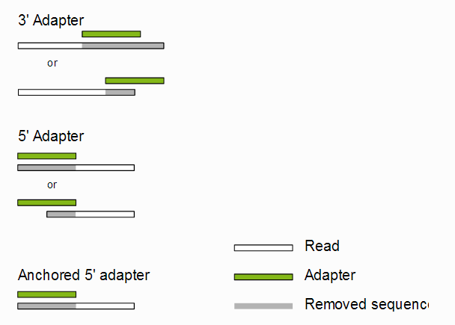
基础用法-常见参数
基础用法：
cutadapt -a/-g ADAPTER input.fq > output.fq

Slide 23
基础用法-示例
cutadapt -a/-g ADAPTER input.fq > output.fq
序号 | 序列 | 剪切后序列 | 剪切类型
1 | MYSEQUENCEADAPTER | MYSEQUENCE | 3’ adapter
2 | MYSEQUENCEADAP | MYSEQUENCE | 3’ adapter
3 | MYSEQUENCEADAPTERTHERE | MYSEQUENCE | 3’ adapter
4 | HELLOADAPTERTHERE | THERE | 5’ adapter
5 | ADPTERTHERE | THERE | 5’ adapter
6 | TERTHERE | THERE | 5’ adapter

Slide 24
基础用法-实际操作
实操1：
cutadapt -a AGATCGGAAGAGCACACGTCTGAACTCCAGTC -O 5 ERR500.R2.fq -o ERR500.R2_out1.fq --discard-trimmed
实操2：
cutadapt -a AGATCGGAAGAGCACACGTCTGAACTCCAGTC ERR500.R2.fq > ERR500.R2_out1.fq 2> report1.txt

Slide 25
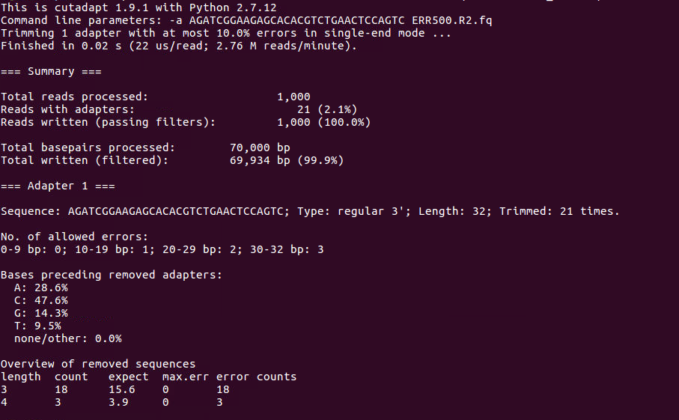
基础用法-结果解读

Slide 26
进阶用法-双端reads
例如：
cutadapt -a ADAPTER_FWD -A ADAPTER_REV -o out.1.fq -p out.2.fq reads.1.fq reads.2.fq
参数 | 作用
-A | read2文件的adapter
-p | 第二个输出文件
--max-n | 两条reads中有一条N含量过高，同时丢弃两条reads
--discard-trimmed | 两条reads中有一条包含adapter，同时丢弃两条
--minimum-length -m | 有一条reads过短就会丢弃两条reads
--maximum-length -M | 有一条reads过长就会丢弃两条reads
--untrimmed-paired-output | 如果第一条read中没有adapter，对应的第二条read输出文件

Slide 27
进阶用法-双端reads
参数 | 作用
-o | 输出文件，可以通过文件名识别是否压缩
--info-file | 将adapter和对应reads写入该文件 （双端，输出第一个文件的信息）
-m --minimum-length | 丢弃cut后过短的reads(paired end)
--too-short-output | cut后的过短reads输出文件 (paired end)
-M--maximum-length | 丢弃cut后过长的reads (paired end)
--too-long-output | cut后的过长reads输出文件 (paired end)
--discard-untrimmed | 丢弃不含有adapter的reads (paired end)
--untrimmed-output | 不含有adapter的reads输出文件(paired end)

Slide 28
进阶用法-其他参数
参数 | 用法
-q | 过滤reads中两端的低质量碱基（before cut）
-u | 正数：cut 前端碱基 负数：cut 尾端碱基
-n --times | cut 的最大次数（defult :1）
-O | 最小的overlap 长度(default : 3)
-f | 输入文件格式
--no-trim | 不剪切reads

Slide 29
进阶用法-Multiple_adapters
1、使用多个-a ,-g ,-b 的组合，选择匹配的最佳的adapter进行cut （-g 优先于 –a ）
例如：cutadapt -a TGAGACACGCA -a AGGCACACAGGG -o output.fq input.fq
2、可以用fasta文件作为adapter输入
cutadapt -a file:adapters.fa -o output.fq input.fq
3、可以给adapter命名：
cutadapt -a My_Adapter=AACCGGTT -o output.fq input.fq
4、将匹配到不同adapter 的reads 输出到不同的文件中：
cutadapt -a TATA -a GCGC –no-trim-o trimmed-{name}.fq input.fq.gz

Slide 30
3.2、去除低质量序列
低质量序列：
质量值低于给定阈值（19）的碱基比例大于给定百分比（0.15）的reads
19,0.15
19,0.5
标准最严格，得到高质量reads
5,0.15
标准较严格
5,0.5
标准较宽松
含N比例过高：
N碱基比例大于给定百分数（0.5/0.05）的reads
标准最宽松,得到低质量reads的几率大

Slide 31
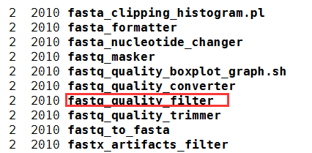
去除低质量序列
常用软件：
FASTX-Toolkit：解压，添加到环境变量即可使用
FASTQ QUALITY FILTER
http://hannonlab.cshl.edu/fastx_toolkit/commandline.html#fastq_quality_filter_usage

Slide 32
去除低质量-演示
2.去除低质量
fastq_quality_filter -q 19 -p 85 -i ERR500.cutAd2.fq -o ERR500.cutAd2.fasttookit.fq -v
Sample | test
Raw Reads Number | 1000
Input reads Number | 979
Clean Reads Number | 882
Clean Reads Rate(%) | 97
Low-quality Reads Number | 21

Slide 33
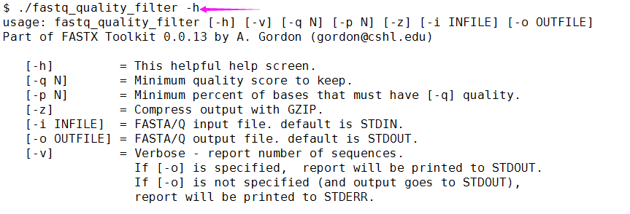
数据过滤演示

Slide 34
3.2、去除低质量序列-N比例高
含N比例过高：
N碱基比例大于给定百分数（0.5/0.05）的reads
./removeN ERR500.cutAd1.fasttookit.fq ERR500.clean1.fq
./removeN ERR500.cutAd2.fasttookit.fq ERR500.clean2.fq

Slide 35
4软件介绍-FastQC
软件介绍
基础用法
报告解读

Slide 36
软件介绍
作用：评估reads 的质量
支持的文件格式：fastq,bam,sam
FASTQC (http://www.bioinformatics.babraham.ac.uk/projects/fastqc/),
结果说明：
http://www.bioinformatics.babraham.ac.uk/projects/fastqc/Help/3%20Analysis%20Modules/

Slide 37
基础用法-参数介绍
fastqc [-o output dir] [--(no)extract] [-f fastq|bam|sam] seqfile1
参数 | 用法
-o | 输出文件目录；不能自动创建目录，如果不指定则输出到输入目录下，输出文件是.zip
-(no)extract | (不)解压缩，默认解压缩
-f | 输入文件格式，fastq,bam,sam
-t | 控制线程，一个线程会分配250M内存(<=6)
-c | 有污染的序列文件
-q | 安静模式
-k | Kmer 的长度（default:5）[2,10]

Slide 38
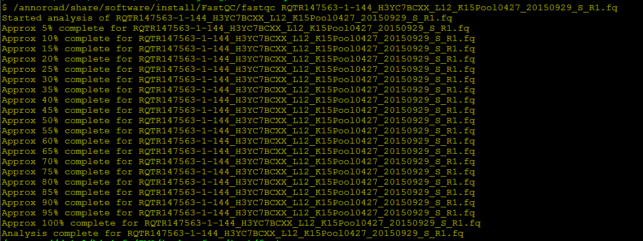
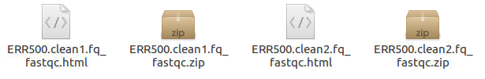
基础用法-演示
fastqc ERR500.clean1.fq -t 2 -o fastQC
fastqc ERR500.clean2.fq -t 2 -o fastQC

Slide 39
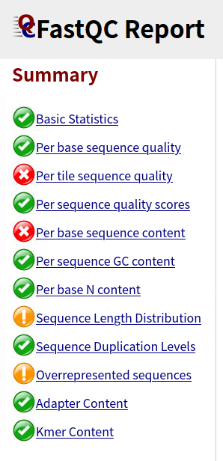
报告解读
1、目录说明
绿色 PASS
黄色 WARN
红色 FAIL

Slide 40
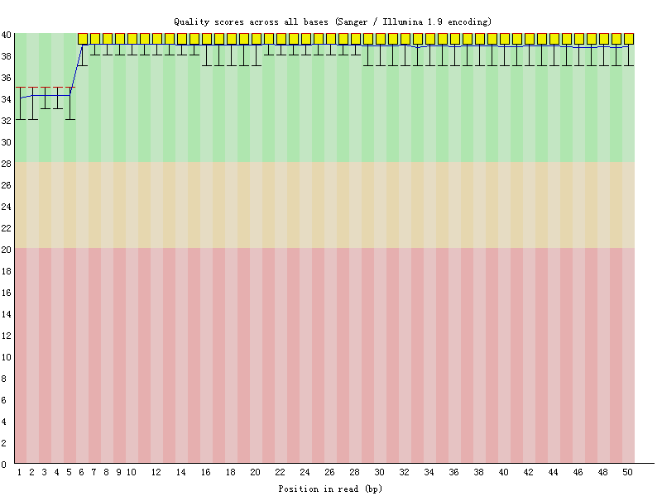
报告解读
2、Per base sequence quality（碱基质量值）
横轴-位置，纵轴—quality ；触须是10%-90%的位置，蓝线表示平均数；红线中位数；若任一位置的下四分位数低于10或者中位数低于25，则为WARN；
若任一位置的下四分位数低于5或者中位数低于20,则为FAIL 。

Slide 41
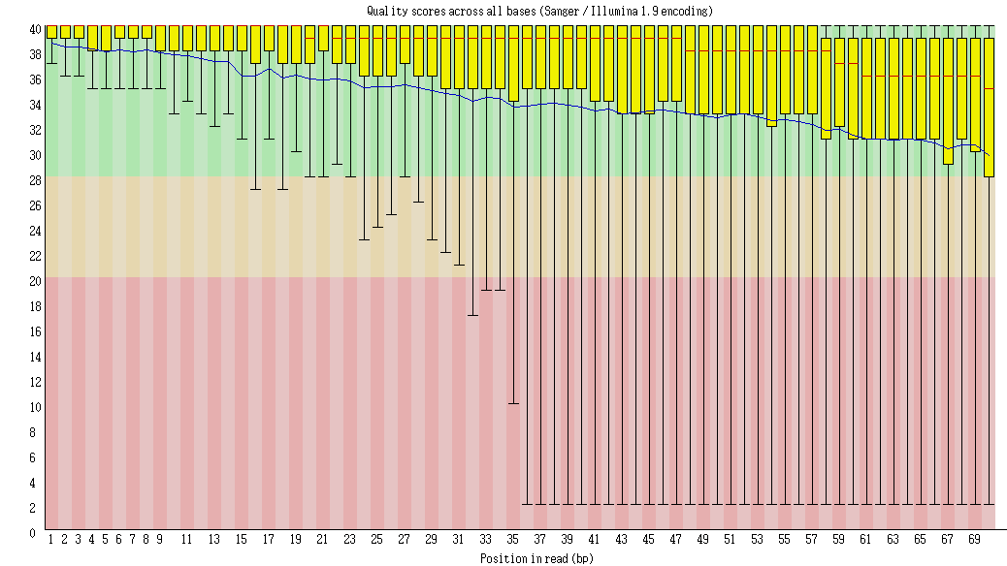
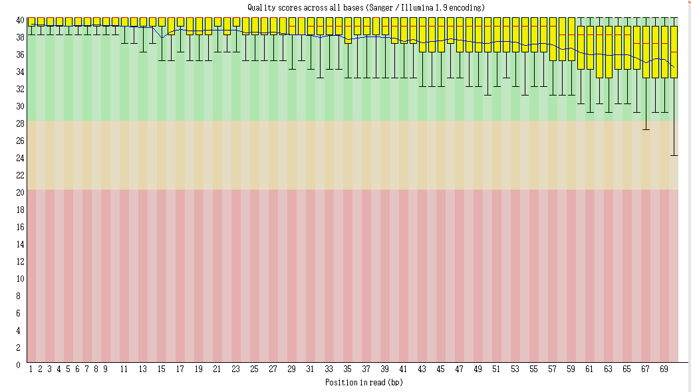
数据过滤前后对比
2、Per base sequence quality（碱基质量值）

Slide 42
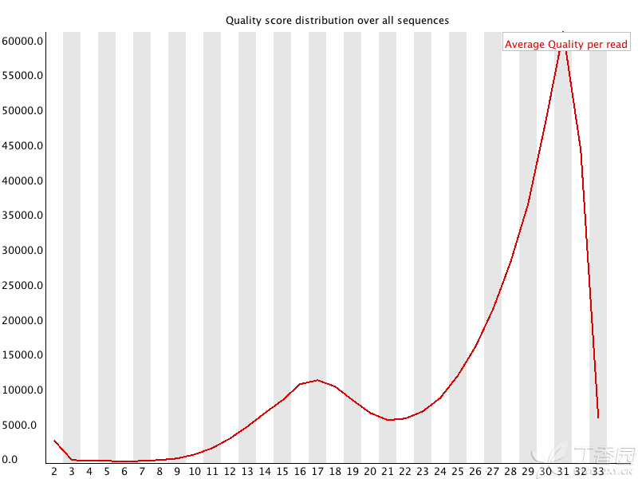
报告解读
3、Per sequence quality score（reads质量值）
横轴—quality；
纵轴—reads数目；
当峰值小于27时报WARN；
当峰值小于20时报FAIL。

Slide 43
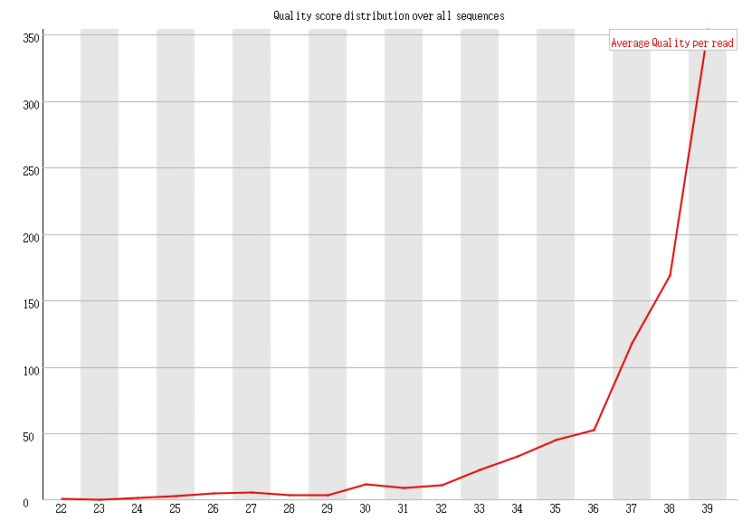
本例结果
3、Per sequence quality score（reads质量值）

Slide 44
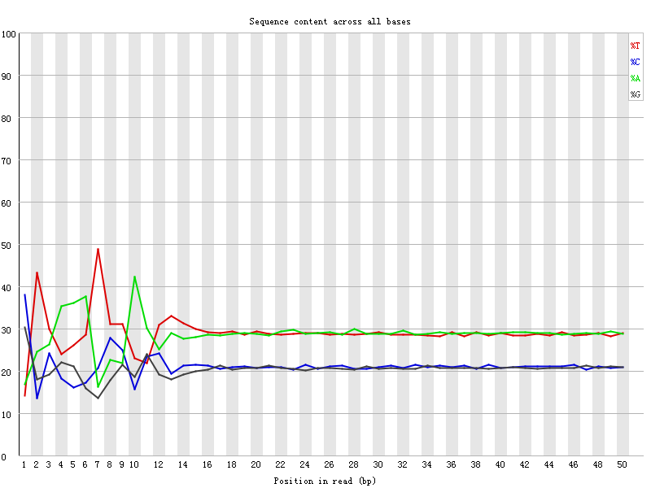
报告解读
4、Per base sequence content（碱基含量）
当任一位置的A/T比例orG/C比例相差10%，报WARN；
当任一位置的A/T比例orG/C比例相差20%,报FAIL。

Slide 45
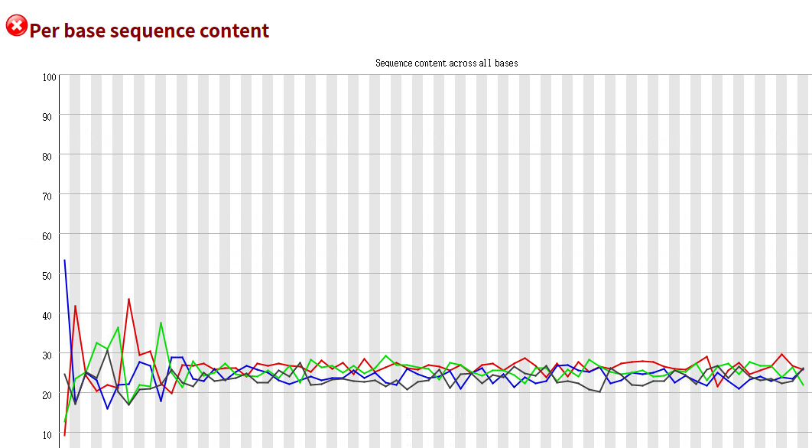
本例结果
4、Per base sequence content（碱基含量）

Slide 46
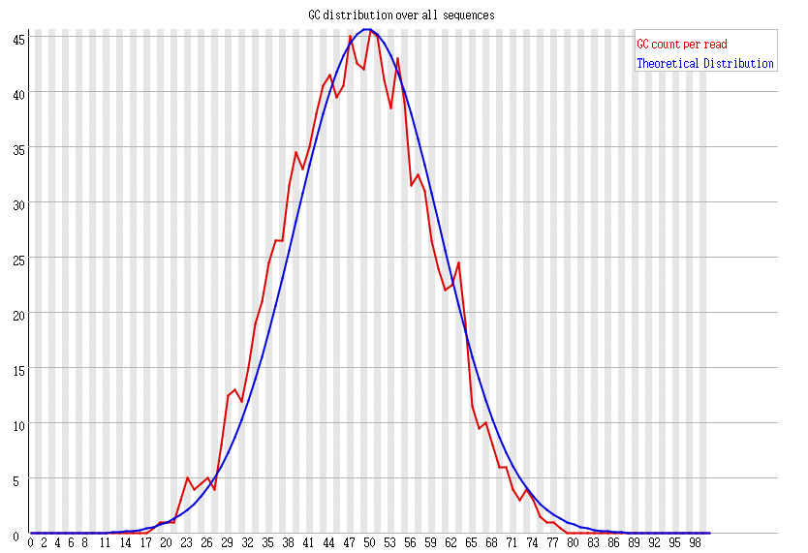
本例结果
5、Per base sequence content

Slide 47
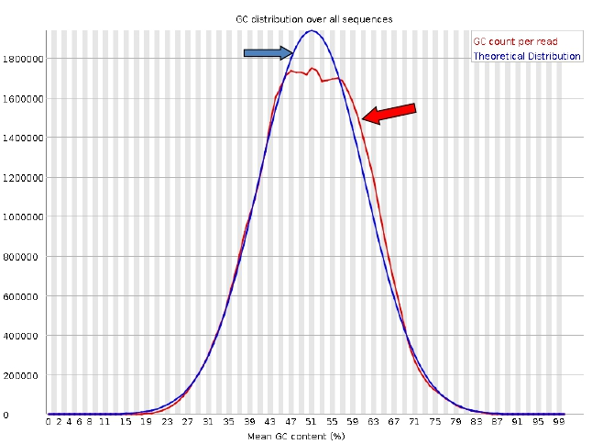
报告解读
5、Per sequence GC content
理论值
横坐标
平均GC含量
实测值
纵坐标
reads数
曲线形状的偏差往
往是由于文库的污
染或部分reads构成
的子集有偏差
(overrepresented
reads)。

Slide 48
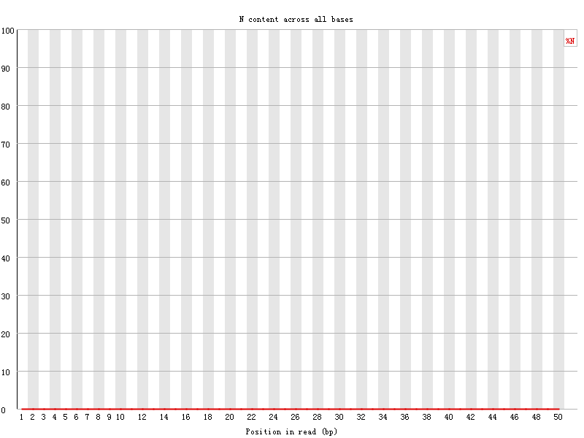
报告解读
6、Per base N content
当N含量超过5%时，报WARN；
高于20%,报FAIL。

Slide 49
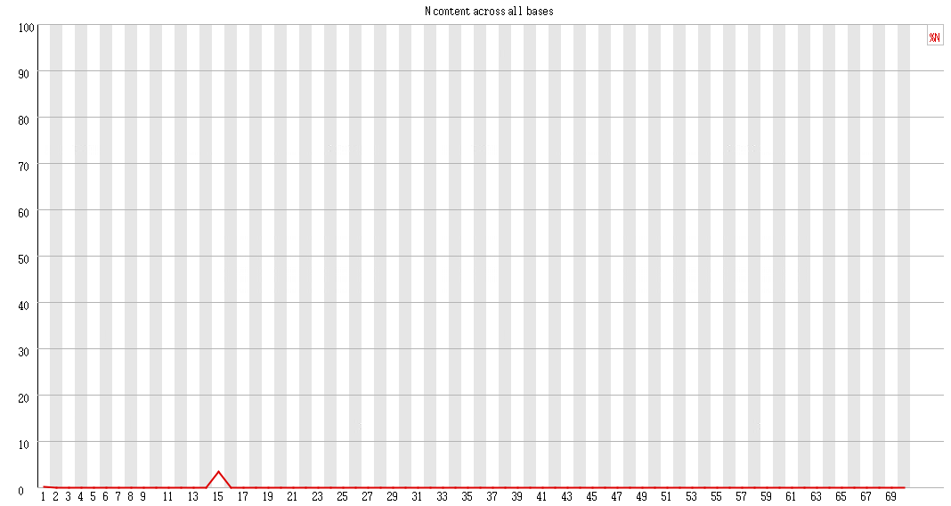
本例结果
6、Per base N content

Slide 50
练习（2课时）
1、cutadapt对ERR500,ERR499去除接头序列和N比例过高序列；
2、 利用fastq_quality_filter去除ERR500,ERR499的低质量序列 ；
3、 BBMap_38.90.tar包中repair.sh对上述处理后的序列文件进行修复；
4、fastqc评估处理后的clean_data。
进阶问题：
1、cutadpt去除接头序列时，我们已知接头序列，如果是网上下载的数据，请问：
如何判断序列是否已经去除接头；如果是raw data，接头序列是什么？
2、还有没有其他的去除接头的软件？

